Slide 1
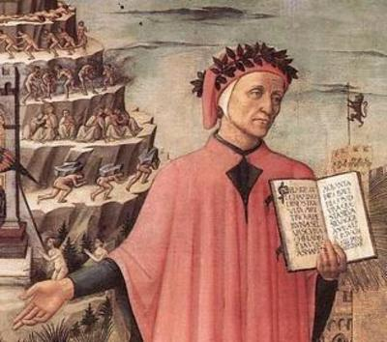
LA DIVINA COMMEDIA
Di Dante Alighieri

Slide 2
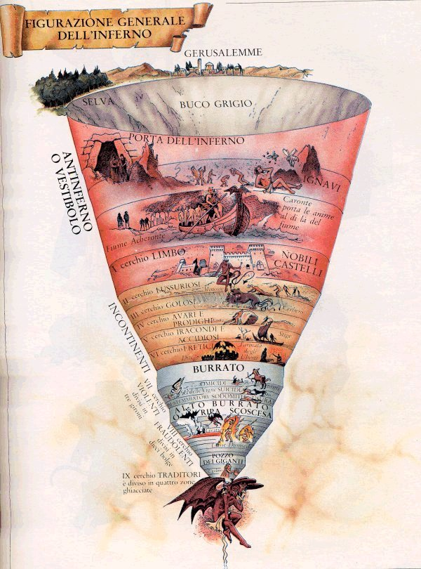
L’ inferno
Nel mezzo del cammin di nostra vita……

Slide 3
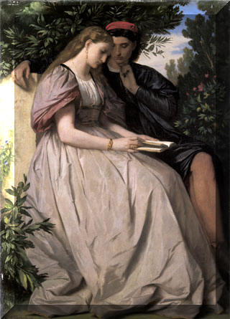
Canto V
Noi leggiavamo un giorno per diletto

Slide 4
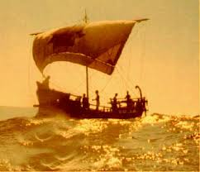
Canto XXVI
Fatti non fosti a viver come bruti…

Slide 5
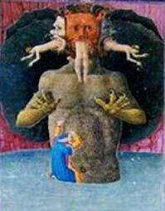
Canto XXXIV
Quindi cocito tutto s’aggelava

Slide 6
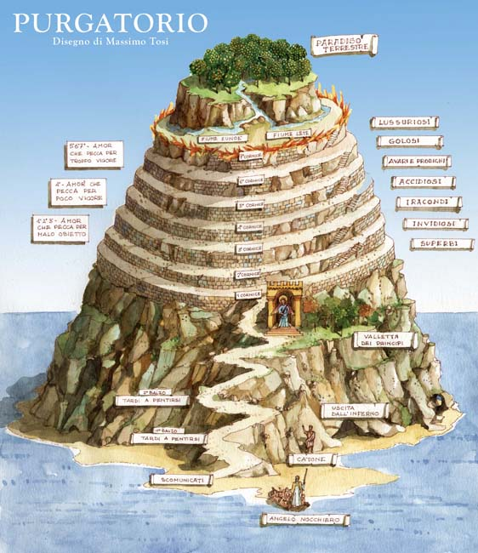
Il Purgatorio
E canterò di quel secondo regno…

Slide 7
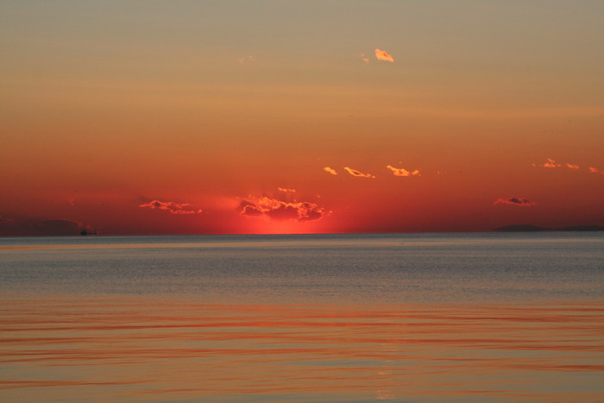
Canto VIII
Era già l’ora che volge il disio

Slide 8
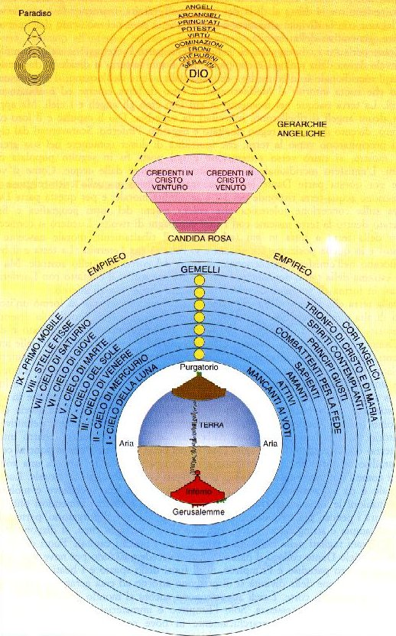
PARADISO
E Vidi cose che ridire né sa né può chi di là su discende;

Slide 9
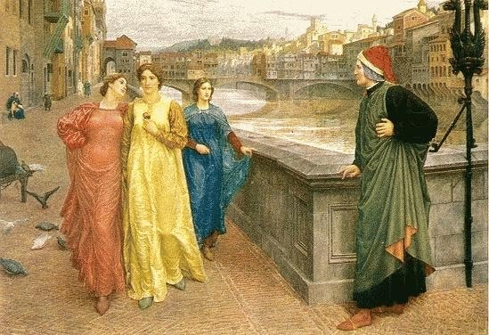
Canto XlV
Cielo di Marte…Beatrice
Ma Beatrice si bella e ridente …

Slide 10
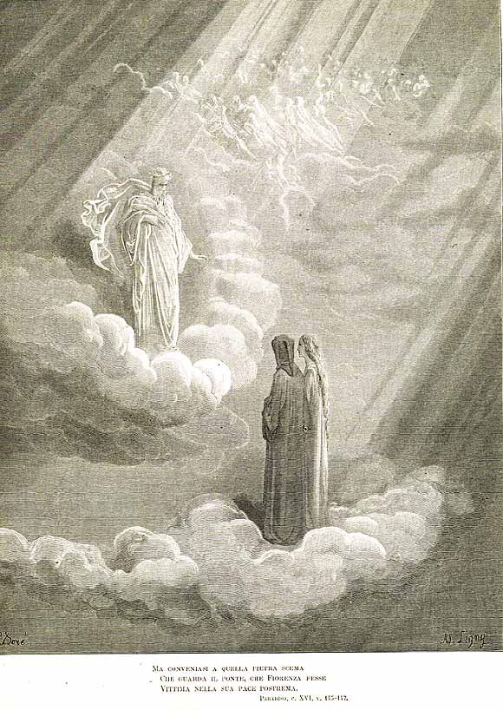
CANTO XVll
Tu proverai si come sa di sale lo pane altrui …

Slide 11
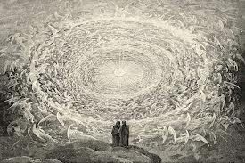
La candida rosa
Vergine madre , figlia del tuo figlio ….

Slide 12
La Madonna
Tu se colei che l’umana natura ….

Slide 13
I tre regni visitati da Dante
PARADISO
PURGATORIO
INFERNO

